Slide 1
第六章 正弦电路的稳态分析
6.3 阻抗与导纳的一般性质
（无源一端口的阻抗和导纳）
阻抗和导纳的概念以及对它们的运算和等效变换是线性电路正弦稳态分析中的重要内容。
前面定义的元件阻抗或为纯实数（电阻），或为纯虚数（电容、电感）。本节通过一端口的等效阻抗，讨论阻抗/导纳的一般性质。

Slide 2
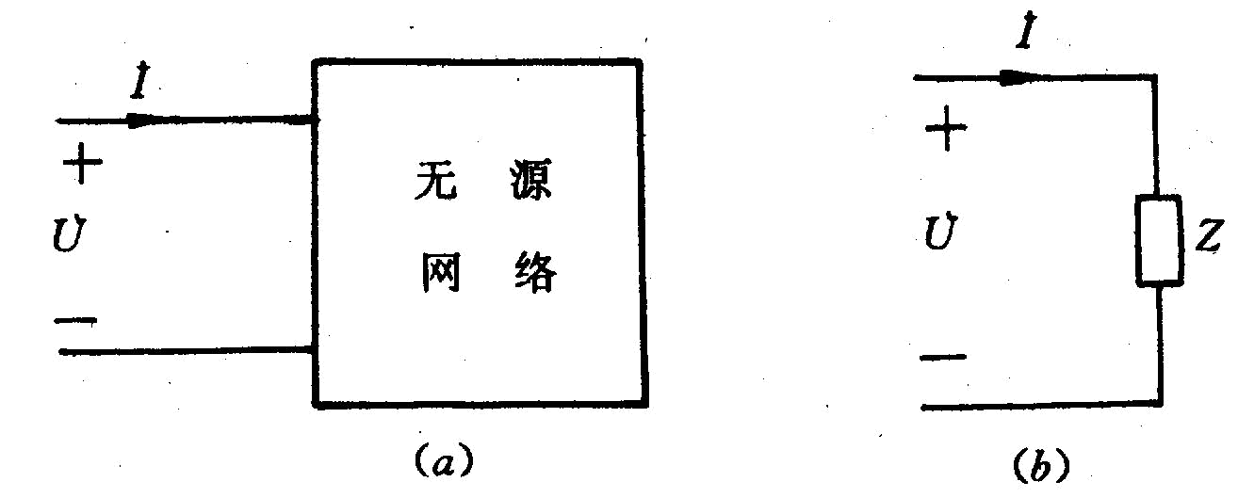
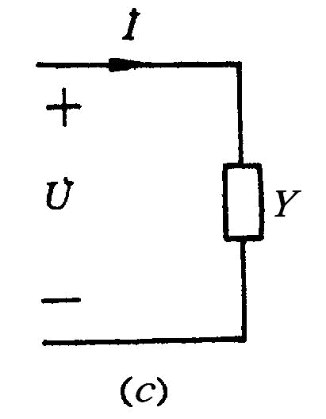
第六章 正弦电路的稳态分析
一、无源一端口的阻抗与导纳 等效电路
无源线性一端口网络
等效电路一
等效电路二
图6.3-1 一端口的等效阻抗及其等效电路

Slide 3
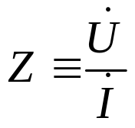
第六章 正弦电路的稳态分析
1.阻抗的定义：
不含独立源线性一端口网络，在正弦电源激励下处于稳定状态时，端口电压和电流将是同频率的正弦量，且二者相量一定成正比。定义端口的电压相量和电流相量的比值为该一端口的阻抗，并用Z表示
①
单位：Ω
(6.3-1)
由于Z为复数，称为复阻抗(complex impedance)，Z 也称为一端口网络的等效阻抗或输入阻抗。
复阻抗定义为相量之比，必然是复数，但不是相量，即并不代表正弦量。它是描述无源一端口网络特性的参数，Z字母上不加圆点。

Slide 4
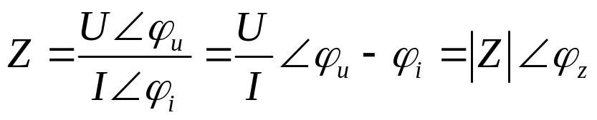
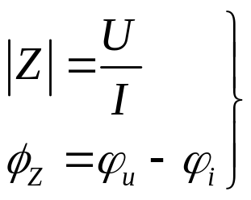
第六章 正弦电路的稳态分析
②
阻抗Z可以表示为
(6.3-2)
式中
(6.3-3)
|Z|=U/I称为阻抗模，单位为欧姆，等于端口电压与端口电流有效值之比；φ_{z}称为阻抗角(impedance angle) ，它是端口电压与电流之间的位相差。

Slide 5

第六章 正弦电路的稳态分析
③
阻抗也可以表示为代数形式
(6.3-4)
Z的实部R=|Z|cosφ_{Z}称为电阻(resistance)；
Z的虚部X=|Z|sinφ_{Z}称为电抗(reactance)。

Slide 6
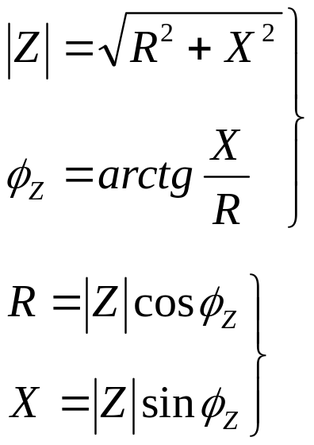

第六章 正弦电路的稳态分析
④
|Z|、R 和 X 之间的关系为
(6.3-5)
或
(6.3-6)
可以用图6.3-2所示的阻抗三角形(impedance triangle)表示。
|Z|
X
R
图6.3-2 阻抗三角形

Slide 7
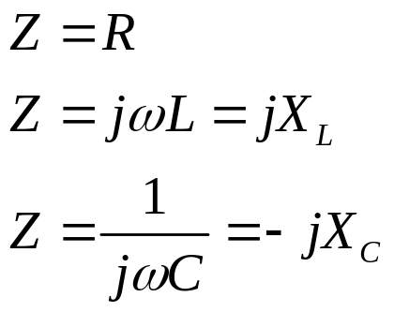
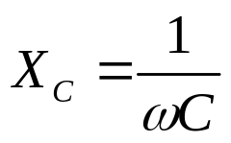

第六章 正弦电路的稳态分析
⑤
单个元件R、L和C相应的阻抗分别为
(6.3-7)
式中R为电阻， 和 分别为电感的电抗,简称感抗和电容的电抗，简称容抗， 单位为欧姆(Ω)。
上式说明Z可以是纯实数，也可以是纯虚数。

Slide 8
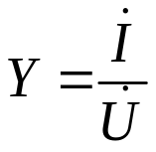
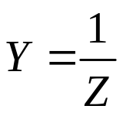
第六章 正弦电路的稳态分析
2.导纳的定义：
无源线性一端口网络，在角频率为ω的正弦电源激励下处于稳定状态时，端口的电流相量和电压相量的比值定义为该一端口的导纳，并用Y表示 。即
①
单位：S
(6.3-8)
或
(6.3-9)
Y 为复数，称为复导纳(complex admittance)，Y 也称为一端口网络的等效导纳或输入导纳。

Slide 9
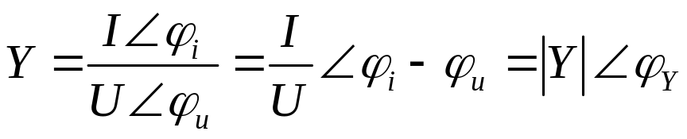
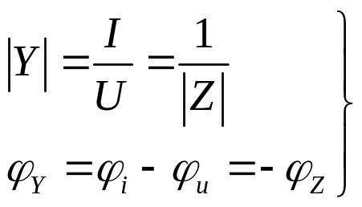


第六章 正弦电路的稳态分析
②
导纳Y可以表示为
(6.3-10)
式中
(6.3-11)
|Y|=I/U称为导纳模，导纳模等于电流 与电压 的有效值之比；φ_{Y}称为导纳角(admittance angle)，是电流与电压之间的位相差。

Slide 10

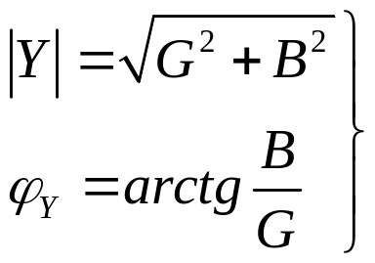
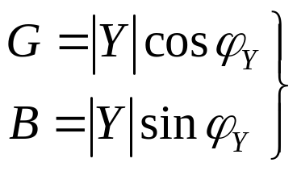
第六章 正弦电路的稳态分析
③
导纳也可以表示为代数形式
(6.3-12)
Y的实部G称为电导(conductance)，虚部B称为电纳(susceptance)。
④
|Y|、G、B之间的关系为：
(6.3-13)
或
(6.3-14)

Slide 11




第六章 正弦电路的稳态分析
可以用导纳三角形(admittance triangle)表示。
图6.3-3 导纳三角形

Slide 12
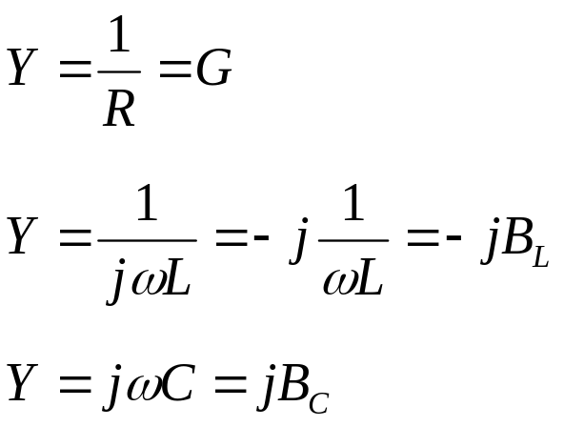
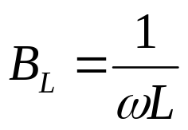
第六章 正弦电路的稳态分析
⑤
单个元件R、L和C时，它们相应的导纳分别为
(6.3-15)
式中G为电导， 和B_{C}=ωC分别为电感的电纳，简称感纳和电容的电纳，简称容纳， 单位为西门子(S)。
说明Y可以是纯实数，也可以是纯虚数。

Slide 13
第六章 正弦电路的稳态分析
3.一端口的等效电路：
在正弦稳态情况下，我们求得一个一端口网络的输入阻抗Z及输入导纳Y，这就意味着存在两种最简单的等效电路，通常是由两个元件组成，一种是由阻抗Z_{R}=R(ω)和Z_{X}(ω)=jX(ω)串联组成，另一种则是由导纳Y_{G}(ω)=G(ω)和Y_{B}(ω)=jB(ω)并联组成，如图6.3-4所示。它们是最简单的等效电路。

Slide 14
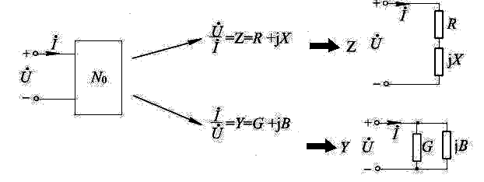
第六章 正弦电路的稳态分析
6.3-4 串联电路和其等效的并联电路
正弦电路中同一个无源(独立源)一端口电路，当从其端口看进去时，可分别用电阻R和电抗jX串联的复阻抗模型或电导G和电纳jB并联的复导纳模型等效。

Slide 15










第六章 正弦电路的稳态分析
例6.3-1 求如图6.3-5(a)电路的等效阻抗和导纳，并绘出等效电路。
①
(a)
(b)
图 6.3-5
解：设在一端口外加电流源，来求端口电压相量。
对独立节点1和独立回路列写KCL、KVL方程，有

Slide 16
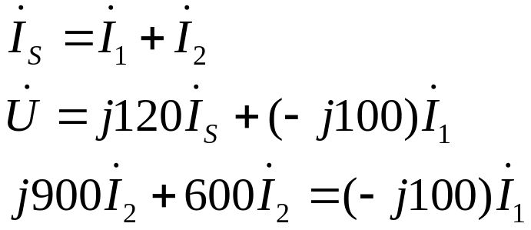
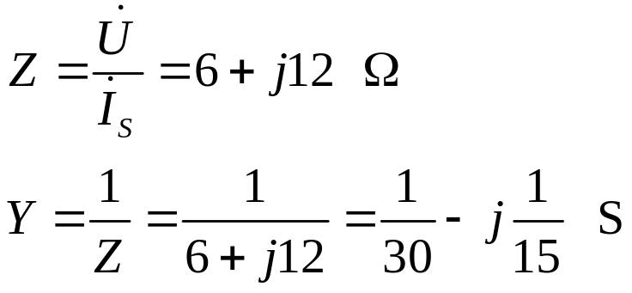
第六章 正弦电路的稳态分析
易解得
由Z的表达式可见，该一端口可等效为电阻与电感的串联，如图(c)所示；而由Y的表达式，则也可等效为电阻与电感的并联，如图(d)所示。注意两种等效电路中元件参数不同。

Slide 17




第六章 正弦电路的稳态分析
(c)等效电路一：串联等效
(d)等效电路二：并联等效
如果知道激励信号频率，则可计算出电感的自感系数L。

Slide 18


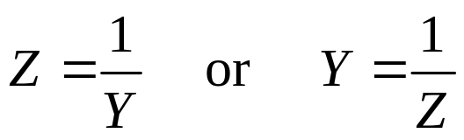
第六章 正弦电路的稳态分析
4. 阻抗和导纳的等效互换
用复阻抗Z和复导纳Y表示的两种最简等效电路可以相互等效变换。变换公式可根据电路等效的概念求得。
在正弦稳态电路中，两个电路模型欲实现等效，则需端口处有相同的VCR，即 和 完全相同，显然要求Z与Y互为倒数，
(6.3-16)
（上式包含两部分意义：模和幅角）
由上述等效的概念所得基本关系进而可推导出Z、Y等效互换时元件参数之间关系如下：

Slide 19
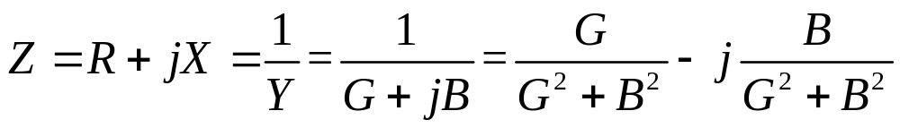
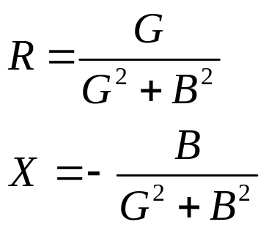
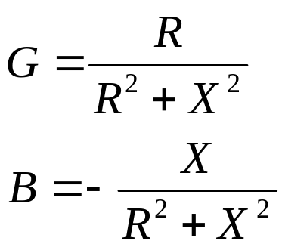
第六章 正弦电路的稳态分析
①已知元件参数G和B，求等效元件参数R和X时，有
(6.3-17)
②同理，已知元件参数R和X，求等效元件参数G和B时，有
(6.3-18)

Slide 20
第六章 正弦电路的稳态分析
以上各式中的R、G、X、B等均为ω的函数，只有在某一指定频率下才能确定R、G的数值及其正、负号。因此，一般不存在一个适用于所有频率的具体等效电路，只能在某一频率下得到一个仅适用于该频率的、由电阻元件及动态元件组成的两元件等效电路。而且，这一等效电路只能用来计算在该频率下的正弦稳态响应。

Slide 21




第六章 正弦电路的稳态分析
例6.3-2 RL串联电路如6.3-6(a)所示。若要求在ω=10⁶rad/s时，把它等效成R′L′并联电路(b)，试求R′和L′的大小。
（ a ）
（ b ）
图 6.3-6 例 6.3-2 用图

Slide 22
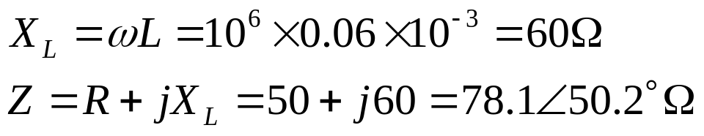
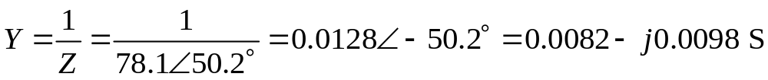
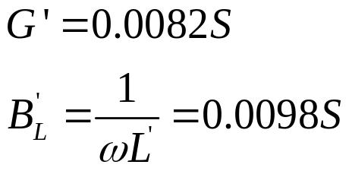
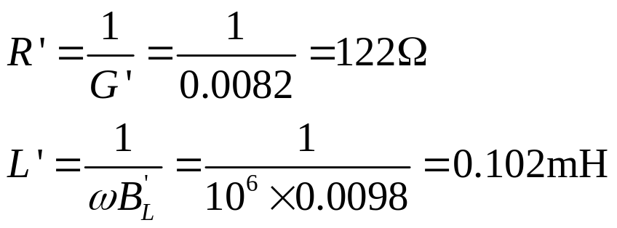
第六章 正弦电路的稳态分析
解：
RL 串联电路的阻抗为
导纳为：
得等效并联电路的参数

Slide 23


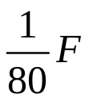
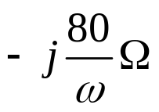


第六章 正弦电路的稳态分析
例6.3-3 图6.3-7为一二端网络及相量模型。求①ω=4rad/s时的等效电路；② ω=10rad/s时的等效电路。
(a)
(b)
图 6.3-7 例 6.3-3 用图

Slide 24
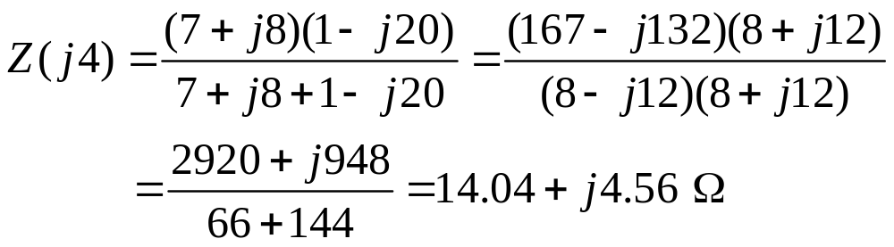


第六章 正弦电路的稳态分析
解：①当ω=4rad/s时，
所谓等效电路一般均系指最简单的等效电路。由求得的阻抗可知，等效电路应包含两个串联的元件：其一为电阻，其值为14.04Ω；另一为电感，其值为4.56/4=1.14H。等效电路为

Slide 25
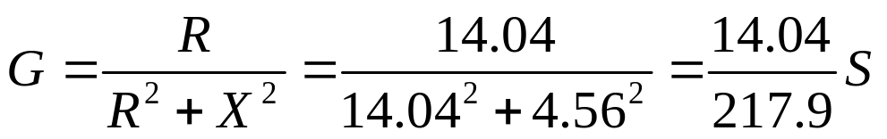
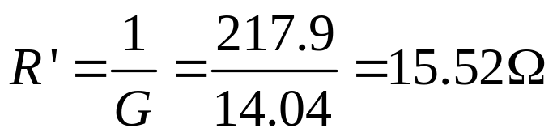
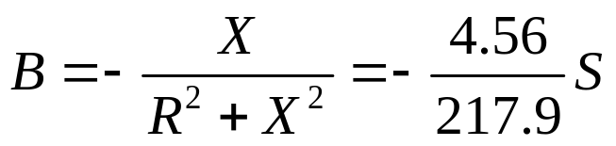
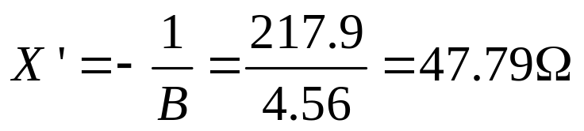
第六章 正弦电路的稳态分析
另一等效电路系由两个并联元件组成。在已求得一端口网络阻抗的情况下，可利用(6.3-18)式求得这一等效电路。其中一个元件的电导为
如愿用电阻R’来表示这一元件，则
另一元件导纳为
B＜0，电纳为电感性。如愿用电抗X’来表示，则

Slide 26


第六章 正弦电路的稳态分析
X’>0，电抗为电感性、等效电路中的另一并联元件为电感，电感值为L=X’/ω=47.79/4=11.95H。
等效电路如图，

Slide 27
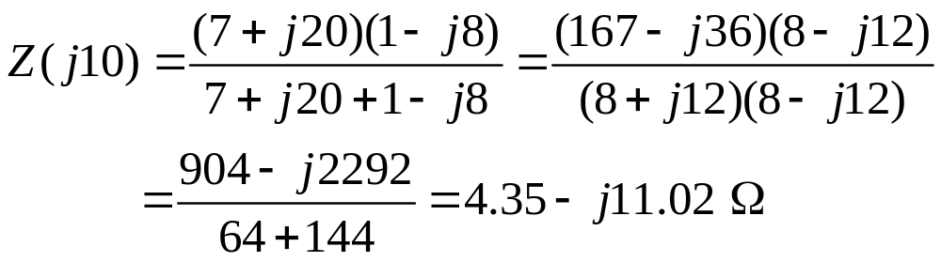


第六章 正弦电路的稳态分析
②当ω=10rad/s时，
在这一频率时，电抗分量为负值，说明等效电路的两串联元件是电阻与电容。电阻为4.35Ω，电容为1/(10×11.02)=0.00907F,

Slide 28
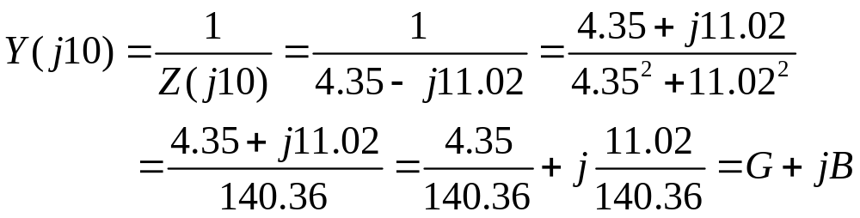
第六章 正弦电路的稳态分析
另一等效电路系由两个元件并联组成。本例直接引用Y=1/Z来求解，
由此可知：其中一个元件的电导为4.35/140.36S，或电阻为140.36/4.35=32.37Ω；另一元件的电纳为11.02/140.36S，电纳为正，表明这元件是电容。在相量模型这一元件也可用电抗表示，则电抗应为
-140.36/11.02=-12.74Ω。电容可算得为C=1/(12.74×10)=1/127.4=0.00785F。

Slide 29


第六章 正弦电路的稳态分析
等效电路如下图所示，

Slide 30
第六章 正弦电路的稳态分析
二、无源一端口电路的性质（阻抗的性质）
一端口网络的端口电压与端口电流的位相关系，有以下三种情况：
1) 若电压超前电流，则一端口电路的性质与电感类似，称此一端口为电感性电路；
2) 若电流超前电压，则一端口电路的性质与电容类似，称此一端口为电容性电路；
3) 若电流与电压同位相，则一端口电路的性质与电阻类似，称此一端口为电阻性电路。

Slide 31
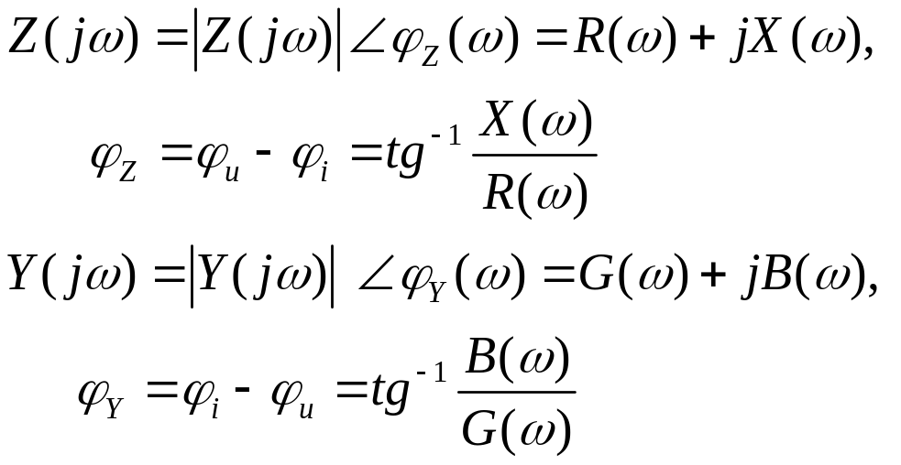



第六章 正弦电路的稳态分析
由于阻抗和导纳分别为，
因此可以从阻抗或导纳来判断一端口电路的性质：
若
则一端口电路为感性电路；
则一端口电路为容性电路；
则一端口电路为电阻性的。

Slide 32
第六章 正弦电路的稳态分析
注意阻抗或导纳与频率有关，同一电路在不同频率下可能会表现出不同的性质。

Slide 33





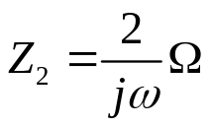

第六章 正弦电路的稳态分析
例6.3-4 分析图6.3-8(a)所示电路输入阻抗的性质。
(a)时域模型
(b)相量模型
图 6.3-8 例 6.3-4用图

Slide 34
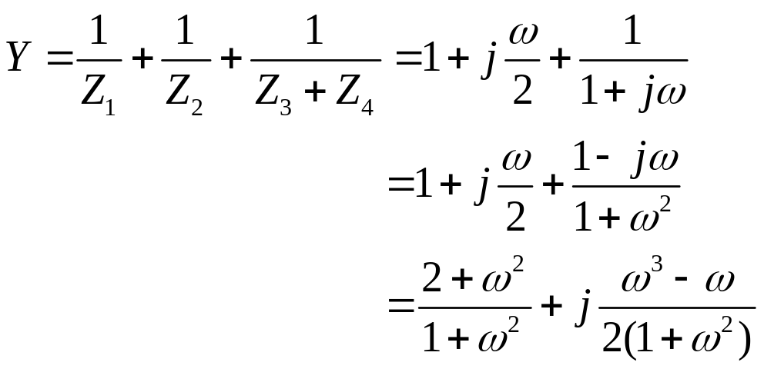
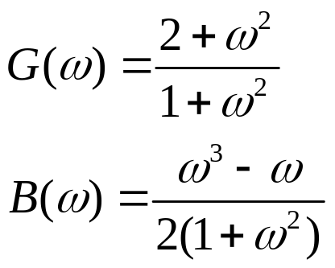
第六章 正弦电路的稳态分析
解：做原电路的相量模型如图b所示。由元件串、并联关系， 可得
因此

Slide 35


第六章 正弦电路的稳态分析
Y(jω)的倒数即Z (jω)，但所得表达式比较复杂。实际上，从Y(jω)的表达式即可分析输入阻抗的性质。其结果为：
对所有ω，G(ω) ＞0。
1)若
则
或等效地表示为
。在此频率范围内，阻抗为电感性。
2)若
因而
，在该频率，阻抗为
电阻性。
3)若
因而
或等效地表示为
。在此频率范围内，阻抗为电容性。

Slide 36
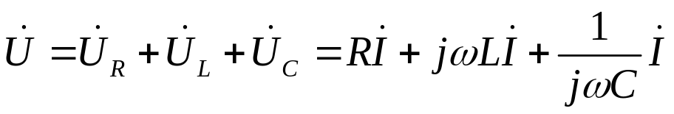
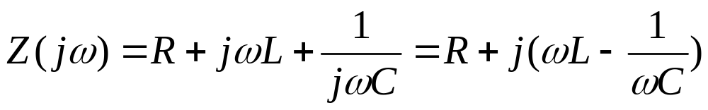
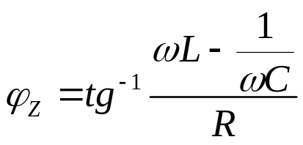
第六章 正弦电路的稳态分析
例6.3-5 分析R、L、C串联电路的性质。
解：
根据KVL，
由阻抗定义得阻抗为
阻抗角为

Slide 37
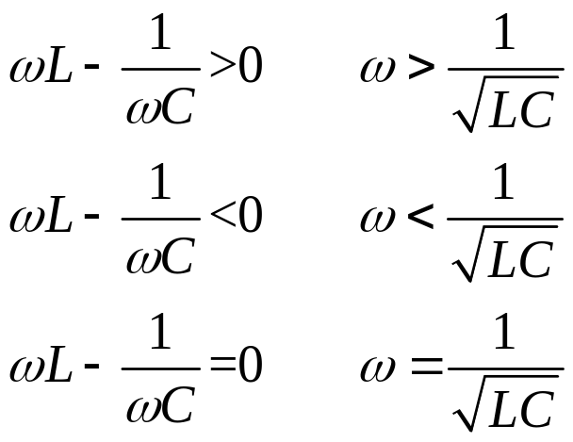
第六章 正弦电路的稳态分析
显然由于阻抗的电抗部分与频率有关，在不同频率下，电路的性质不同。
当
即
的频率范围，电路呈电感性
当
即
的频率范围，电路呈电容性
当
即
这一频率，电路呈电阻性

Slide 38
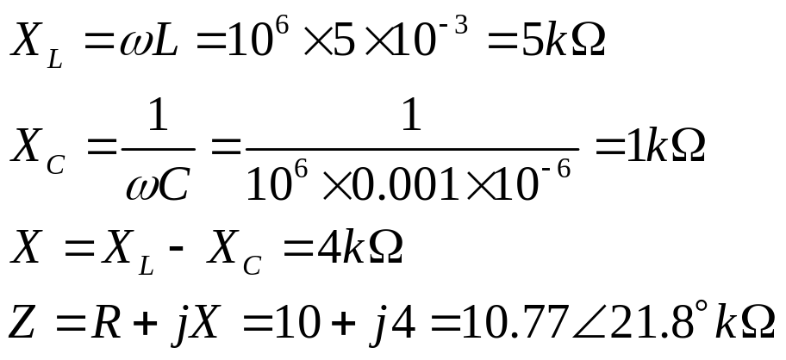
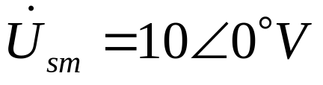
第六章 正弦电路的稳态分析
例6.3-6 某RLC串联电路，其电阻R=10kΩ，电感L=5mH，电容C=0.001μF，正弦电压源的振幅为10V，ω=10⁶rad/s。求电流和各元件上的电压，并画出相量图。
解 首先计算电路的阻抗。
感抗
容抗
电抗
电路的阻抗
由于电抗X>0，阻抗角φ_{Z}=21.8⁰>0，所以阻抗呈电感性。设电压源相量为

Slide 39
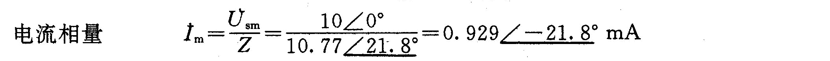
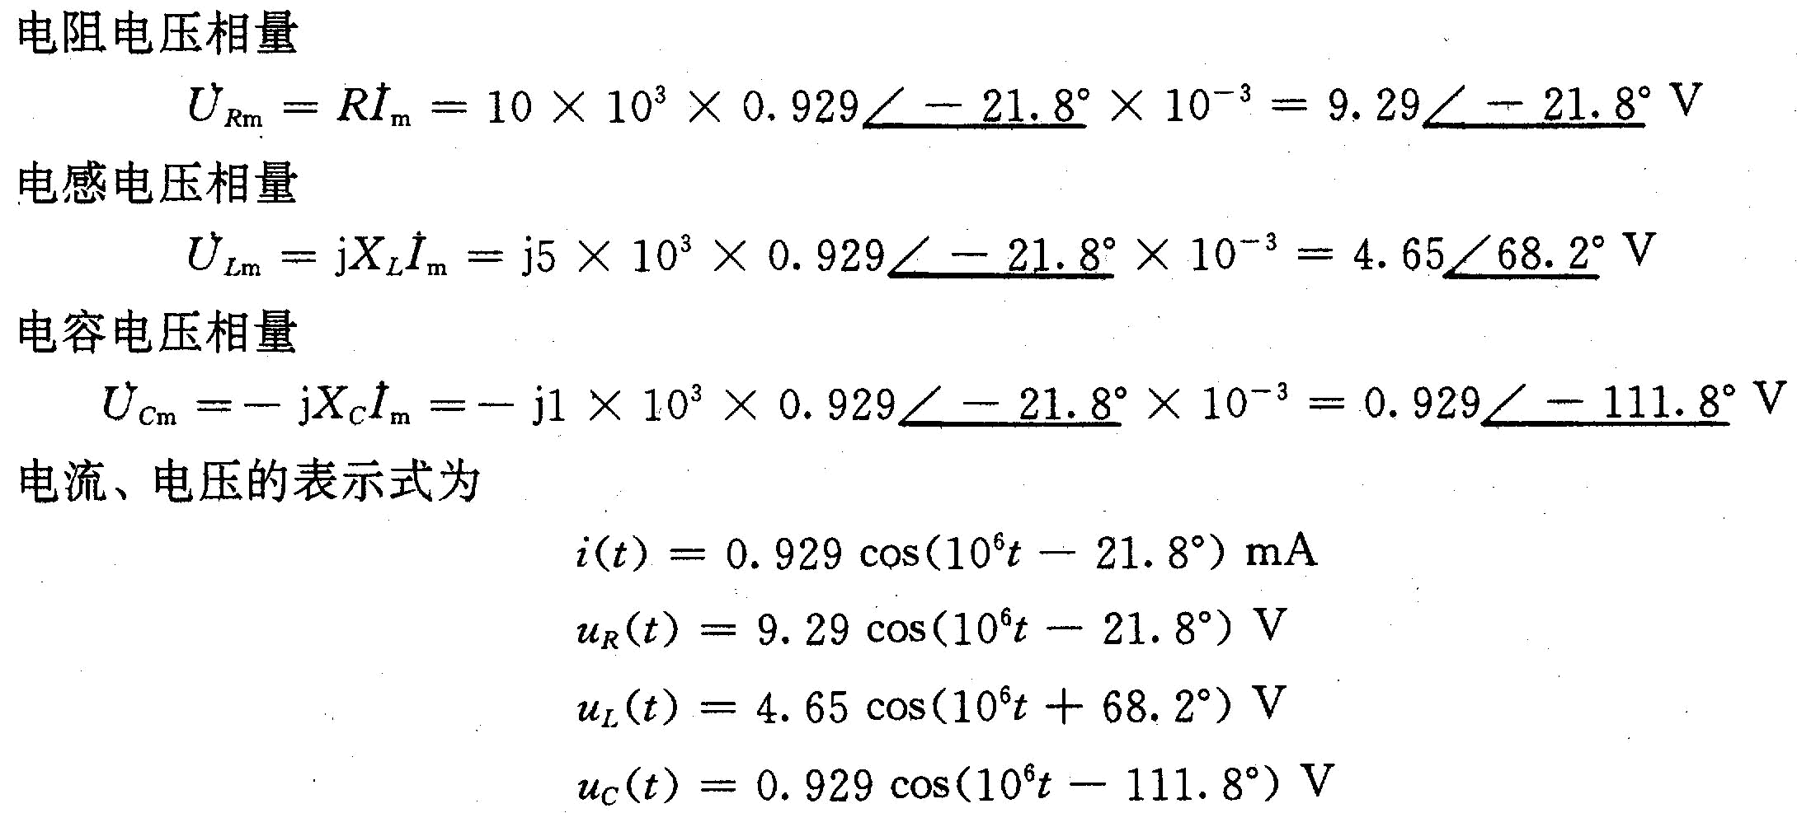
第六章 正弦电路的稳态分析

Slide 40
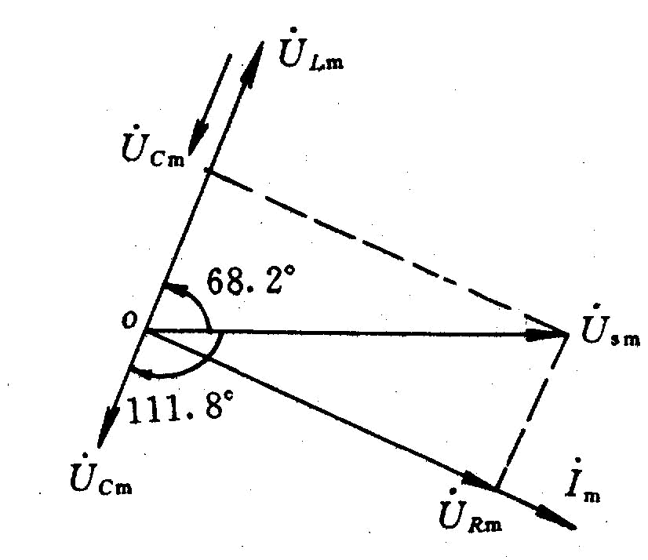
第六章 正弦电路的稳态分析
图6.3-8 电路的相量图

Slide 41
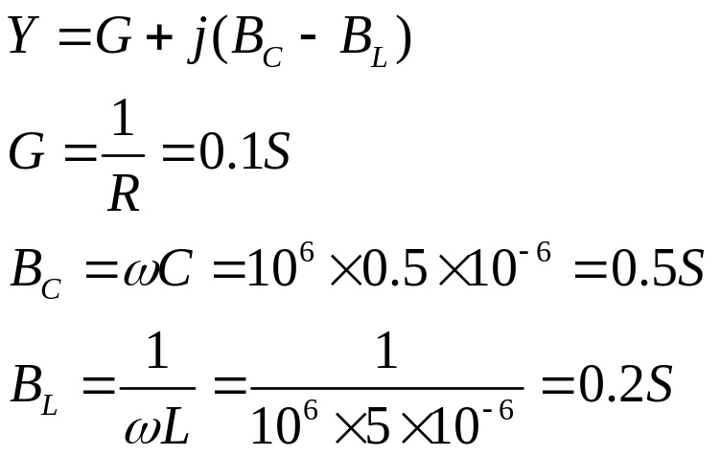

第六章 正弦电路的稳态分析
例6.3-7 有一个RCL并联电路，已知R=10 Ω, C=0.5μF, L=5μH，正弦电压源的电压有效值U=2V, ω=10⁶rad/s。 求总电流并说明电路的性质。
解 电路的导纳为
其中
所以
导纳角φ_{Y}=71.56°，表示电流 超前电压 为71.56°。 因此，电路呈电容性。

Slide 42

第六章 正弦电路的稳态分析
6.4 正弦稳态电路的相量分析法
一、分析计算的依据－－相量形式的两类约束
电阻电路分析：
KCL/KVL/VCR的时域形式
正弦稳态电路分析：
KCL/KVL/VCR的相量形式
分析电阻电路的所有方法都适用于正弦稳态分析。

Slide 43

第六章 正弦电路的稳态分析
例6.4-1 试判断下列表达式的正、误，并给出正确结果。

Slide 44







第六章 正弦电路的稳态分析
解：（1）错 ，瞬时式和相量混淆。正确写法为：
（2）错 ，瞬时式不能和相量相等，正确写法为：
（3）错 ，有效值和相量混淆，正确写法为：
（4）对
（5）错 ，感抗和容抗混淆，正确写法为：
（6）错 ，有效值和相量混淆，正确写法为：
（7）错，电容和电感的VCR混淆，正确写法为：
或

Slide 45
第六章 正弦电路的稳态分析
如前所述，正弦稳态电路采用相量分析法，即电路中的正弦量都以相量表示，根据元件约束和结构约束的相量形式，直接引用电阻电路介绍的定理、定律及分析方法分析。有些情况下也可利用有效值关系、相位关系求解。此外，相量图也是确定正弦量之间关系的有力工具。

Slide 46
第六章 正弦电路的稳态分析
二、等效法
常见的电路等效分为两类：
1、无源一端口的等效：如果不含受控源，常用阻抗的串、并联等效和端口阻抗定义等效；如果含受控源，用端口阻抗定义求。
2、有源一端口的等效：常用电源互换等效、戴维宁/诺顿定理等效。
下面说明这些方法在正弦稳态分析中的应用。注意电路理论中的“无源”或“有源”常指独立源。

Slide 47



第六章 正弦电路的稳态分析
1.阻抗和导纳的串、并联等效和Y-Δ等效
1)串联等效：若有n个阻抗相串联，它的等效阻抗为
分压公式为
若两个阻抗Z₁和Z₂相串联，则等效阻抗为
分压公式为

Slide 48




第六章 正弦电路的稳态分析
2)并联等效：若有n个导纳相并联，它的等效导纳为
分流公式为
若两个阻抗Z₁和Z₂相并联，则等效阻抗为
分流公式为

Slide 49



第六章 正弦电路的稳态分析
3) Y-Δ等效(Tee-Pi or Wye-Delta Transformations)：
Y形网络
△形网络
Y
Δ

Slide 50


第六章 正弦电路的稳态分析
例 6.4-2 电路如图6.4-1(a)所示。其中  求电流i(t), i_{L}(t)和i_{C}(t)。
时域模型
相量模型
图6.4-1 例6.4-2用图

Slide 51




第六章 正弦电路的稳态分析
解

Slide 52


第六章 正弦电路的稳态分析
图6.4-5(c) 例6.4-4解题图

Slide 53


第六章 正弦电路的稳态分析
例6.4-3 电路如图 6.4-2(a)所示。已知R₁=30 Ω, R₂=100Ω, C=0.1μF, L=1mH, 。求电压u(t)和ab两端的等效阻抗Z_{ab}。
时域模型
相量模型
图6.4-2 例6.4-3用图

Slide 54



第六章 正弦电路的稳态分析
解

Slide 55


第六章 正弦电路的稳态分析

Slide 56

第六章 正弦电路的稳态分析
例6.4-4 电路的相量模型如图6.4-3所示。已知R=3Ω, X_{C}=4Ω, X_{L}=4Ω，电容电压的有效值U_{C}=20V，求电流有效值I。
图6.4-3 例6.4-4用图

Slide 57




第六章 正弦电路的稳态分析
解 设电容电压 为参考相量，即

Slide 58






第六章 正弦电路的稳态分析
2.电源的等效：
1) 同频电压源的串联等效
图6.4-4

Slide 59




第六章 正弦电路的稳态分析
2) 同频电流源的并联等效
图6.4-5

Slide 60



第六章 正弦电路的稳态分析
3)电源变换原理
同频电压源
同频电流源
图6.4-6

Slide 61


第六章 正弦电路的稳态分析
例6.4-5 如图6.4-7(a)正弦稳态电路，试求电流I。
图6.4-7 例6.4-5用图
解： 利用电源互换原理将图6.4-7(a)等效为图6.4-7(b)。
列KVL方程，解得

Slide 62



第六章 正弦电路的稳态分析
3. 戴维宁/诺顿等效(Thévenin and Norton Equivalents)
例6.4-6 如图6.4-8所示电路，试求(1)当阻抗Z=3Ω时电压 ;
(2)若要使 ，求阻抗Z
图6.4-8 例6.4-6用图

Slide 63


第六章 正弦电路的稳态分析
解： 因为负载阻抗为变化的值，又求的是负载端电压，故用戴维宁等效定理最为方便。
首先求Z断开时的开路电压，如图6.4-8(b)所示，
其次，求等效阻抗Z₀。将电压源短路，用外接电源法，如图6.4-8(c)所示。
列出方程

Slide 64





第六章 正弦电路的稳态分析
联立求解，得
等效阻抗
画戴维宁等效电源，在接上负载Z，如图6.4-8(d)所示。
(1)当Z=3Ω时，
(2)欲要使 ，则
因为Z的电阻部分是负的，所以这时的阻抗应为含有受控源的二端网络的等效阻抗。

Slide 65



第六章 正弦电路的稳态分析
三、方程法
1. 回路/网孔分析(loop/mesh analysis)
例6.4-7 电路的相量模型如图6.4-9所示，求电流 和
图 6.4-9 例6.4-7 用图

Slide 66





第六章 正弦电路的稳态分析
解 设网孔电流 如图中所示。
网孔 1
网孔 2
整理得
(6.4-20)
(6.4-21)
由(6.4-20)式减去(6.4-21)式，得
解得
将I₂代入(6.4-21)式，得
故

Slide 67

第六章 正弦电路的稳态分析
2. 节点法(node analysis)
例6.4-8 电路的相量模型如图6.4-10所示。求各节点的电压相量。
图 6.4-10 例 6.4-8 用图

Slide 68



第六章 正弦电路的稳态分析
解
(6.4-22)
(6.4-23)
(6.4-24)
将(6.4-22)代入(6.4-23)、(6.4-24)，并稍加整理得

Slide 69


第六章 正弦电路的稳态分析
四、电路定理
以下说明叠加原理在正弦稳态分析中的应用。
1) 用叠加原理计算同频正弦激励下电路的稳态响应：
图6.4-11

Slide 70


第六章 正弦电路的稳态分析
解： 1)电流源单独作用时电路如图(b)所示
2)电压源单独作用时电路如图(c)所示

Slide 71


第六章 正弦电路的稳态分析
3)根据叠加原理
4)总瞬时值为

Slide 72
第六章 正弦电路的稳态分析
2) 用叠加原理计算不同频率正弦激励下电路的稳态响应：
首先分别算得各正弦波单独作用下得正弦稳态响应，它们的代数和就是所求的稳态响应。由于不同频率的正弦波之和不是正弦波，这一稳态响应不是正弦波，因而不能称为正弦稳态响应，即在求和时不能用相量。
在计算正弦波单独作用下的正弦稳态响应时，可以利用相量法。但应注意，由于动态元件的阻抗或导纳是频率的函数，因而，对应各个不同频率的正弦波，应使用不同的相量模型来进行计算。

Slide 73

第六章 正弦电路的稳态分析
例6.4-10 电路如图6.4-12(a)所示。
式中ω=10³ rad/s。求ab两端的输出电压u(t)。
图6.4-12 例6.4-10用图

Slide 74


第六章 正弦电路的稳态分析
解 电源u_{s}(t)可以看作是 3 个电源叠加而成的，即
(1) u_{s1}作用于电路。

Slide 75

第六章 正弦电路的稳态分析

Slide 76

第六章 正弦电路的稳态分析
(3) u_{s3}作用于电路。

Slide 77



第六章 正弦电路的稳态分析
五、相量图辅助解法
在正弦稳态分析时，有时借助相量图，可以使解题过程简单明了。
例6.4-11 图6.4-13(a)所示正弦稳态电路中，A₁、A₂电流表指示值均为有效值。求电流表A的读数。
10A
R
R
A₁
A
10A
C
A₂
1
jωC
图6.4-13

Slide 78





第六章 正弦电路的稳态分析
解一：利用相量法分析（解析法）
作出相量模型如图b所示。取并联支路电压为参考相量，
即设
则
A₁表的读数为正弦电流i₁的有效值，即I₁=10A，得
(6.4-1)
又
根据A₂的读数可知I₂=10A，得
(6.4-2)

Slide 79
第六章 正弦电路的稳态分析
由KCL可知
(6.4-3)
其有效值为14.1A，即A的读数应为14.1A。

Slide 80
第六章 正弦电路的稳态分析
解二：利用相量图法求解（几何法）
现在是在并未计算出结果的情况下画相量图，试图用以解决问题。由于没有具体数据，只能定性画图，而不能定量地画。
在相量的幅角未知时，首先要选择一个合适的相量做参考相量，即认为其初相角为零。其它相量根据其与参考相量的位相关系定性画出。通常选各支路的共有相量为参考相量：串联支路宜选电流为参考相量；并联支路宜选电压为参考相量。当然，有的题目应根据题目要求，具体问题具体分析。

Slide 81





第六章 正弦电路的稳态分析
①首先在水平方向作参考相量，这里为电压相量 。
②利用元件电压、电流的位相关系绘出各元件的电流相量。电阻元件的电流与电压同相，相量 应在水平方向与 方向一致；电容元件的电流超前电压90⁰，相量 应垂直于 且处于超前的位置。根据已知条件，相量 、 的长度相等，都等于10。由这两相量所构成的平行四边形的对角线确定了相量 。
得A的读数为14.1A。
图6.4-13(c)

Slide 82
第六章 正弦电路的稳态分析
例6.4-12 图6.4-14所示正弦稳态电路，各电压表指示有效值。试求电压表V₂的读数。
60V
V₁
V₂
R
L
V
100V
图6.4-14

Slide 83





第六章 正弦电路的稳态分析
100V
U₂
60V

Slide 84
第六章 正弦电路的稳态分析
例6.4-13 求图6.4-15(a)中电流表A的读数。
X_{C}
10A
A₁
A
R
X_{L}
5Ω
5Ω
+
100V
-
(a)
图6.4-15

Slide 85









第六章 正弦电路的稳态分析
-jX_{C}
10A
R
jX_{L}
5Ω
j5Ω
+
-
(b)相量模型
相量图

